Slide 1



组会汇报

Slide 2

目录 | CONTENT
1
代码解读
2
请在这里输入第二部分的标题
3
请在这里输入第三部分的标题
4
请在这里输入第四部分的标题

Slide 3

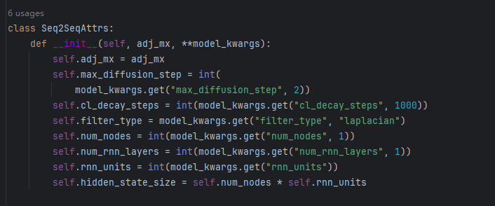
代码解读（dcrnn_arch.py）
Notes:
用于初始化序列到序列模型的一些属性

Slide 4
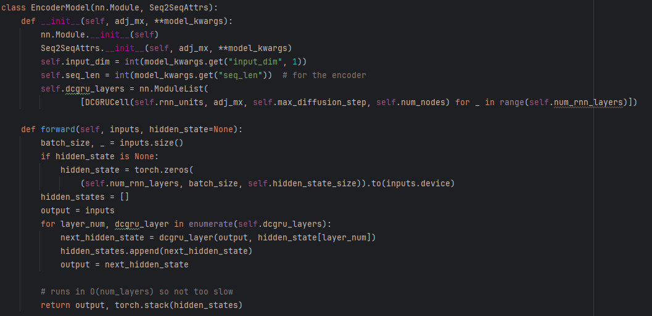
代码解读
Notes:
继承torch的Module类和刚才定义的Seq2SeqAttrs类中的初始化属性，并加入了处理数据的DCGRU单元。输入原始数据输出最后一层的隐藏状态以及所有层的隐藏状态，堆叠成一个张量。并且output作为decoder的输入数据。

Slide 5
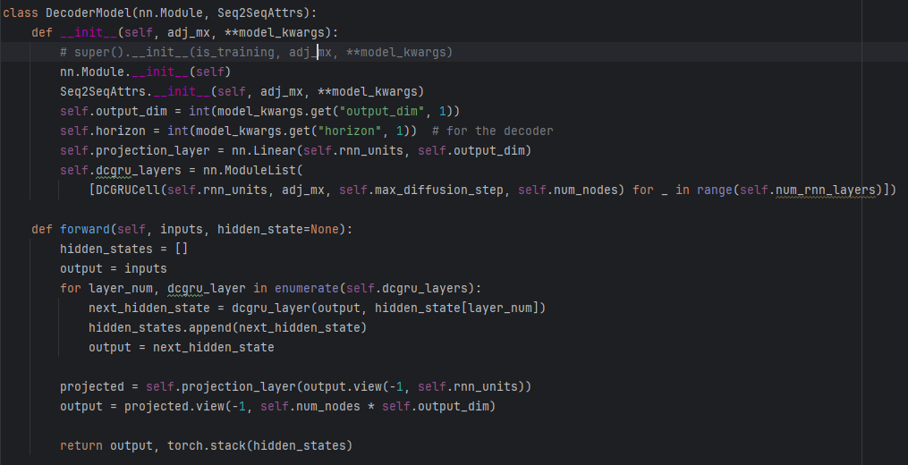
代码解读
Notes:
与encoder类类似。继承torch的Module类和刚才定义的Seq2SeqAttrs类中的初始化属性，并加入了处理数据的DCGRU单元。输入encoder输出最后一层的隐藏状态。并且加入了projected_layer层，其是一个线性层，用于将隐藏状态投影到输出维度，作为最后的结果输出。

Slide 6
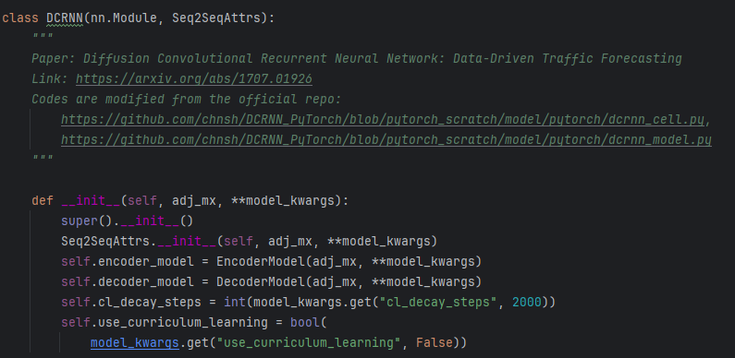
代码解读
Notes:
使用的基本层数和参数初始化

Slide 7
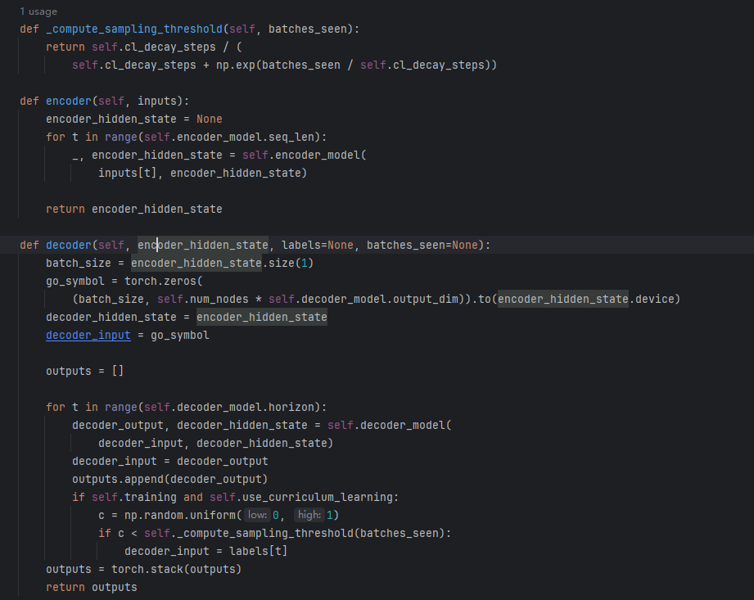
代码解读
Notes:
如果在训练中并且使用课程学习（self.use_curriculum_learning），则按概率替换 decoder_input 为真实标签 labels[t]。

Slide 8

课程学习机制（train的时候使用）
其中i为迭代次数，τ为控制收敛速度的参数，也就是课程学习的衰减部署。在实验中τ被设置为3000。通过指数计算控制阈值。
Notes:
这相当于设置了一个阈值。如果随机数小于采样阈值，则使用真实标签作为下一时间步的输入。否则，使用模型自身的预测结果（decoder_output）作为下一时间步的输入。

Slide 9

代码解读
Notes:
rnn结合gru结合扩散卷积结合seqtoseq架构

Slide 10
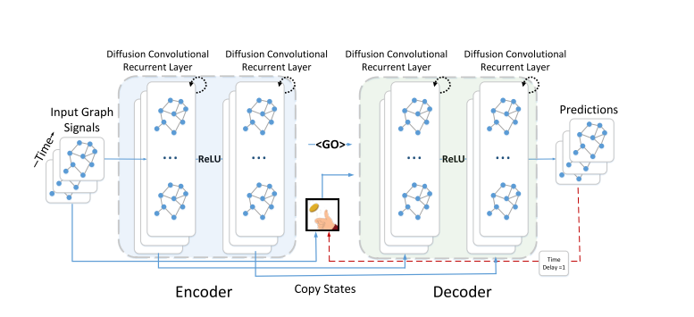
模型结构

Slide 11
作者总结
我们研究了交通预测问题，并将交通的空间依赖性建模为有向图上的扩散过程。我们提出了扩散卷积，它具有直观的解释，并且可以高效地计算。
我们提出扩散卷积递归神经网络(DCRNN)，这是一种整体方法，使用扩散卷积和序列到序列学习框架以及定时采样来捕获时间序列之间的空间和时间依赖性。

Slide 12
目录 | CONTENT
1
请在这里输入第一部分的标题
2
实验
3
请在这里输入第三部分的标题
4
请在这里输入第四部分的标题

Slide 13
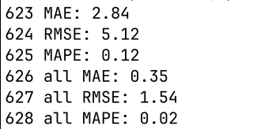
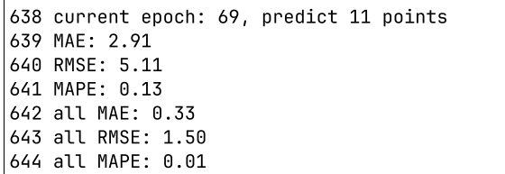
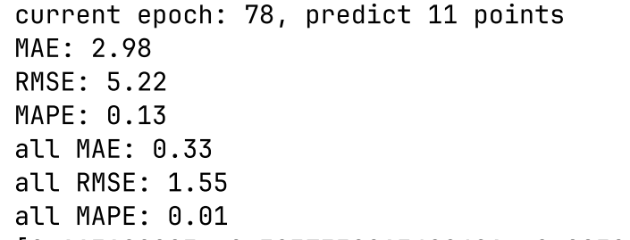
实验
原神经网络
加入了自适应邻接矩阵
加入先验知识
Notes:
这里都是平均值，是不是要看epoch里面最好的值？

Slide 14

谢谢聆听
Thank You

